Slide 1

Linked List ဆိုတာဘာလဲ?
[ Singly Linked List ]
[ Y2K DevHub : Beginner DSA Series - 5 ]

Slide 2
ရထားတွဲများလို Data Structure
Memory ထဲမှာ တစ်ဆက်တည်း နေစရာမလိုဘဲ၊ တစ်ခုနဲ့တစ်ခု ချိတ်ဆက်ပြီး အလုပ်လုပ်တဲ့ နည်းလမ်းဖြစ်ပါတယ်။

Slide 3


Linked List ဆိုတာ ရထားတစ်စင်းပါပဲ 🚂
Linked List ဆိုတာ Data တွေကို ရထားတွဲလေးတွေလို တစ်ခုနဲ့တစ်ခု ချိတ်ဆက် (Link) ထားတဲ့ Data Structure တစ်ခုပါ။
ခေါင်းတွဲ (Head) ကနေ စတင်ပါတယ်။
နောက်တွဲတွေကို သံကြိုး (Pointer) နဲ့ ချိတ်ဆက်ထားပါတယ်။
နောက်ဆုံးတွဲကတော့ ဘာကိုမှ မချိတ်ထားတဲ့အတွက် Null လို့ ခေါ်ပါတယ်။
Array လို Memory ထဲမှာ အခန်းတွေ ဆက်တိုက် (Contiguous) ရှိနေစရာ မလိုပါဘူး။ ကြိုက်တဲ့နေရာမှာ ထားလို့ရပါတယ်။

Slide 4

ရထားတွဲ (Node) တစ်တွဲမှာ ဘာပါလဲ?
Node လို့ ခေါ်ပါတယ်
Linked List ရဲ့ တွဲတစ်ခုစီကို Node လို့ခေါ်ပါတယ်။ Node တစ်ခုမှာ အဓိက အပိုင်း (၂) ပိုင်း ပါဝင်ပါတယ်။
1. Data (ကုန်ပစ္စည်း)
ကိုယ်သိမ်းချင်တဲ့ တန်ဖိုး (ဂဏန်း၊ စာသား၊ စသည်ဖြင့်) ကို ထည့်ထားတဲ့ အပိုင်းပါ။
2. Next Pointer (သံကြိုးချိတ်)
နောက်ထပ် ရထားတွဲ (Node) တစ်ခုက Memory ရဲ့ ဘယ်နေရာမှာ ရှိတယ်ဆိုတဲ့ လိပ်စာ (Address) ကို မှတ်ထားပေးတဲ့ အပိုင်းဖြစ်ပါတယ်။

Slide 5




Memory နေရာယူပုံ နှိုင်းယှဉ်ချက်
Array
Linked List
ရုပ်ရှင်ရုံက ထိုင်ခုံတွေလိုပဲ၊ Memory ထဲမှာ နေရာ (Blocks) တွေကို တန်းစီပြီး (Contiguous) ယူရပါတယ်။
စားသောက်ဆိုင်မှာ လွတ်တဲ့ဝိုင်းမှာ ထိုင်ပြီး နောက်လူ ဘယ်ဝိုင်းမှာ ထိုင်လဲဆိုတာကို စာရွက်လေးနဲ့ မှတ်ထား (Non-contiguous) သလိုပါပဲ။
အားနည်းချက်: နေရာမလောက်ရင် Array ကြီးတစ်ခုလုံးကို နေရာသစ်တစ်ခုဆီ ရွှေ့ပြောင်းရပါတယ်။
အားသာချက်: Memory ထဲမှာ ပြန့်ကျဲနေတဲ့ နေရာလွတ်တွေကို အကျိုးရှိရှိ သုံးလို့ရပါတယ်။

Slide 6
Array vs Linked List (Time Complexity)
Operation | Array | Linked List
Access / Search | O(1) | O(n)
Insert at Head | O(n) | O(1)
Insert at Middle | O(n) | O(n)

Slide 7
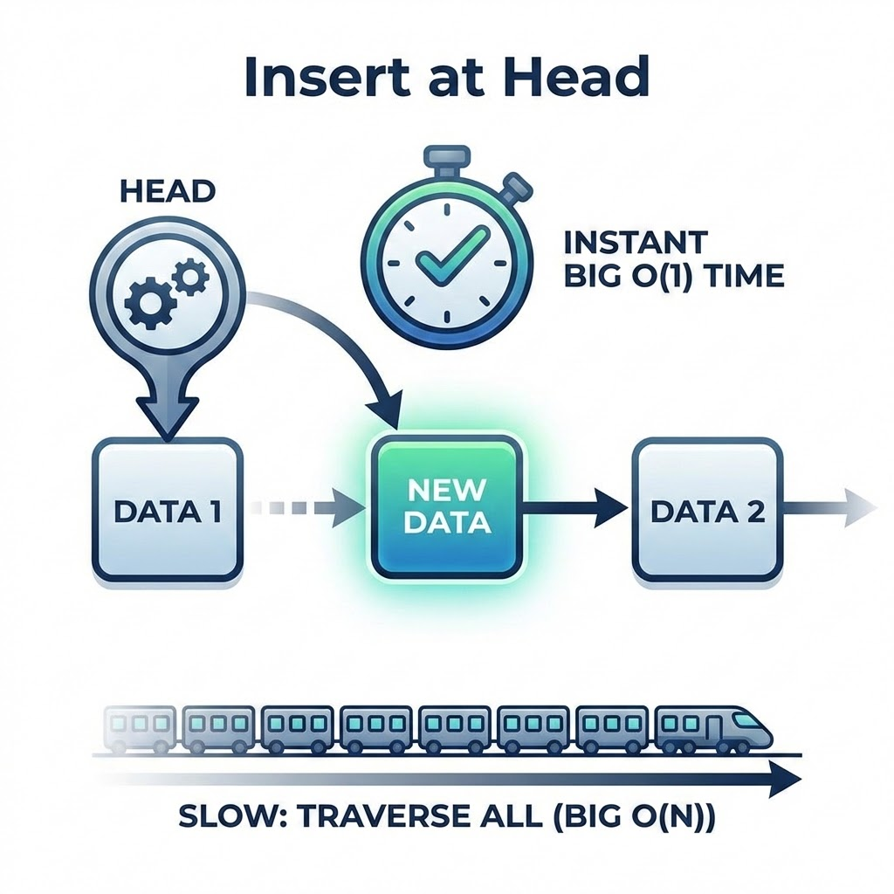
ဘာကြောင့် Insert at Head က မြန်တာလဲ?
Array ရဲ့ ရှေ့ဆုံး (Index 0) မှာ Data အသစ်ထည့်မယ်ဆိုရင်၊ ရှိပြီးသား Data တွေ အားလုံးကို နောက်ကို တစ်ခန်းစီ (Shift) ရွှေ့ပေးရပါတယ်။
Linked List မှာတော့ အဲ့ဒီလို ရွှေ့စရာ မလိုပါဘူး။
Node (ရထားတွဲ) အသစ်တစ်ခု ဖန်တီးလိုက်တယ်။
အဲ့ဒီတွဲရဲ့ သံကြိုး (Pointer) ကို လက်ရှိ Head (ခေါင်းတွဲ) ဆီကို ချိတ်လိုက်တယ်။
အဲ့ဒီတွဲအသစ်ကို Head အဖြစ် ပြောင်းသတ်မှတ်လိုက်တယ်။
Constant Time!

Slide 8









Linked List ရဲ့ အားသာချက် နဲ့ အားနည်းချက်
Dynamic Size
Fast Insert/Delete
Slow Access & Extra Space
Array လို Size ကို ကြိုတင်သတ်မှတ်စရာ မလိုပါဘူး။ လိုအပ်သလို Node အသစ်တွေ ထပ်ထည့်၊ ဖျက်လို့ ရပါတယ်။ Memory အလဟဿ မဖြစ်ပါဘူး။
ရှေ့ဆုံး (Head) မှာ Data ထည့်တာ၊ ဖျက်တာတွေက O(1) နဲ့ အလုပ်လုပ်လို့ အရမ်းမြန်ပါတယ်။ ကျန်တဲ့ Data တွေ နေရာရွှေ့စရာ မလိုလို့ပါ။
Index နံပါတ်နဲ့ တိုက်ရိုက်ခေါ်လို့ မရလို့ (ဥပမာ 5 တွဲမြောက်) O(n) နှေးပါတယ်။ Pointer တွေ သိမ်းဖို့ Memory Space အပို ထပ်လိုပါတယ်။

Slide 9
Array vs Linked List
Array
Linked List
အစမှာ ထည့်တာ၊ ဖျက်တာ မကြာခဏလုပ်ရမယ်ဆိုရင်
Size က ကြိုတင်သိနိုင်စရာမရှိဘဲ အဆက်မပြတ် ပြောင်းလဲနေမယ်ဆိုရင်
Index နဲ့ မကြာခဏ access လုပ်ရမယ်ဆိုရင်
Memory ကို သက်သာစေချင်ရင် (Linked List က pointer အတွက် နေရာပိုယူတယ်)
Cache locality ကောင်းဖို့လိုရင် (Array က memory ထဲမှာ ဆက်တိုက်ရှိတယ်)

